Slide 1
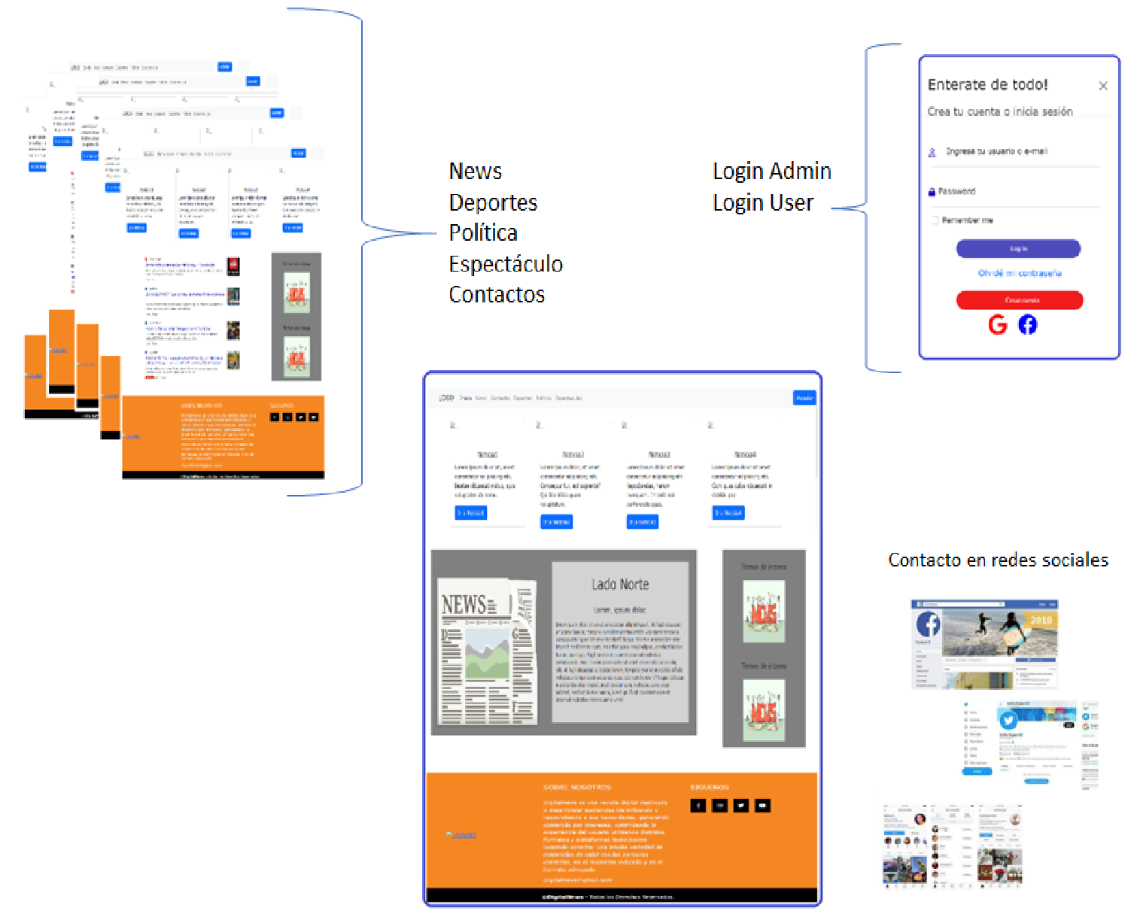
Mapa Conceptual del Sitio Revista Digital News
GRUPO #27
Tutor: Profesor Alejandro Mainero
Integrantes
Rocío Ávila
Cristian Gonzalo Vera
Emmanuel Lucas Villafranca
Iván Didier Meier.
Axel Esteban Bazán
Mayra Moisés Vega
Emiliano Edgardo Blanco
Pagina Principal

Slide 2
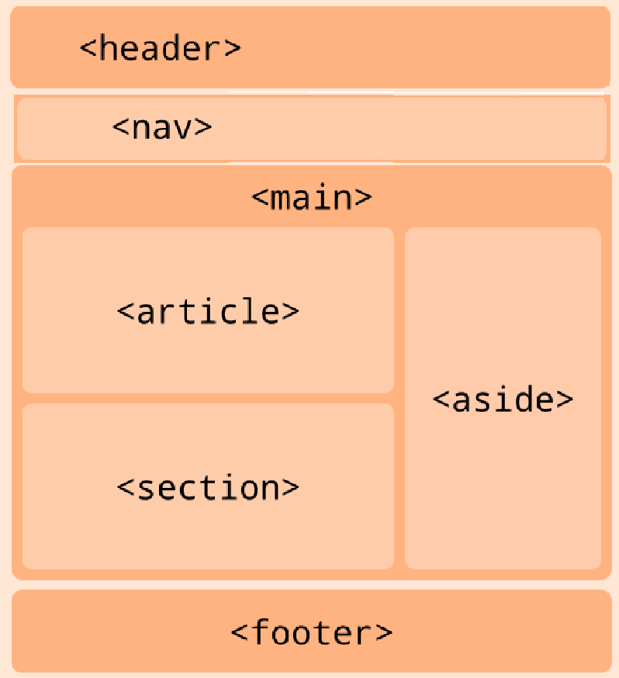
Maquetado de la Pagina Principal

Slide 3
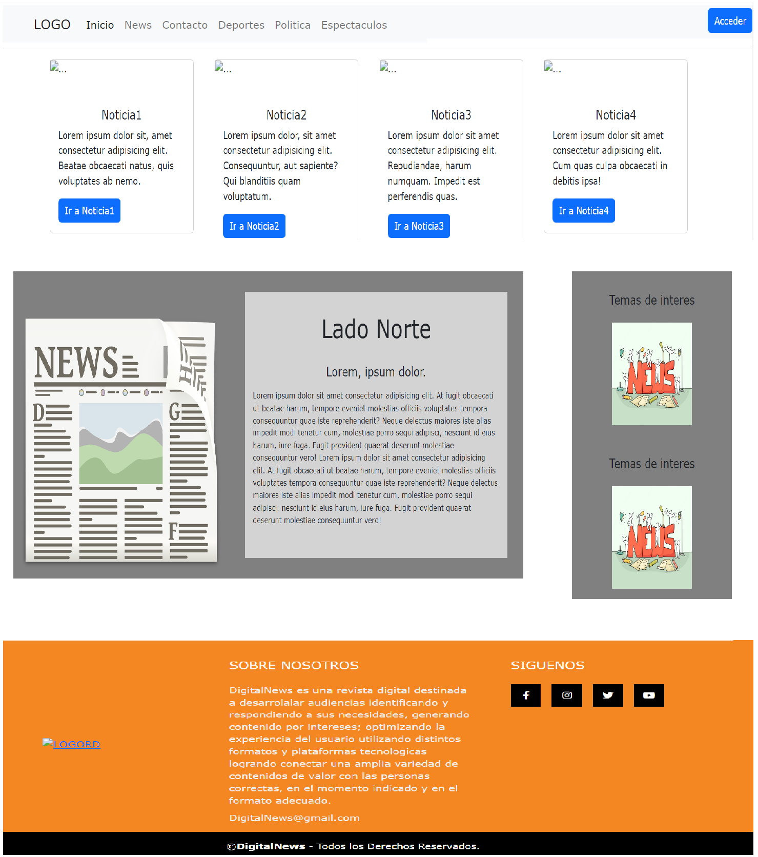
Maquetado de la Pagina Principal
Pagina Principal

Slide 4
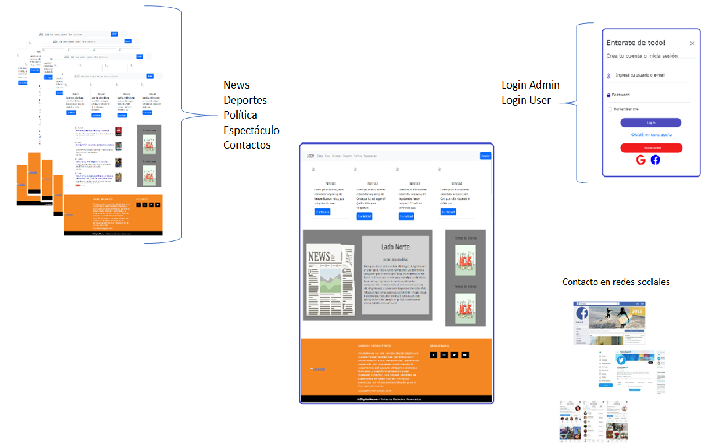
Mapa de navegación del sitio

